Slide 1
Мбдоу «детский сад № 57 «катюша»
1 сентября 2015г.

Slide 2
День знаний Праздничная атмосфера воцарилась в детском саду с самого утра. Детский сад праздновал день знаний!

Slide 4
Сплоченность воспитанников, педагогов и родителей воспитанников через совместную музыкально –творческую деятельность

Slide 5
Удовольствие и радость от совместного общения

Slide 9
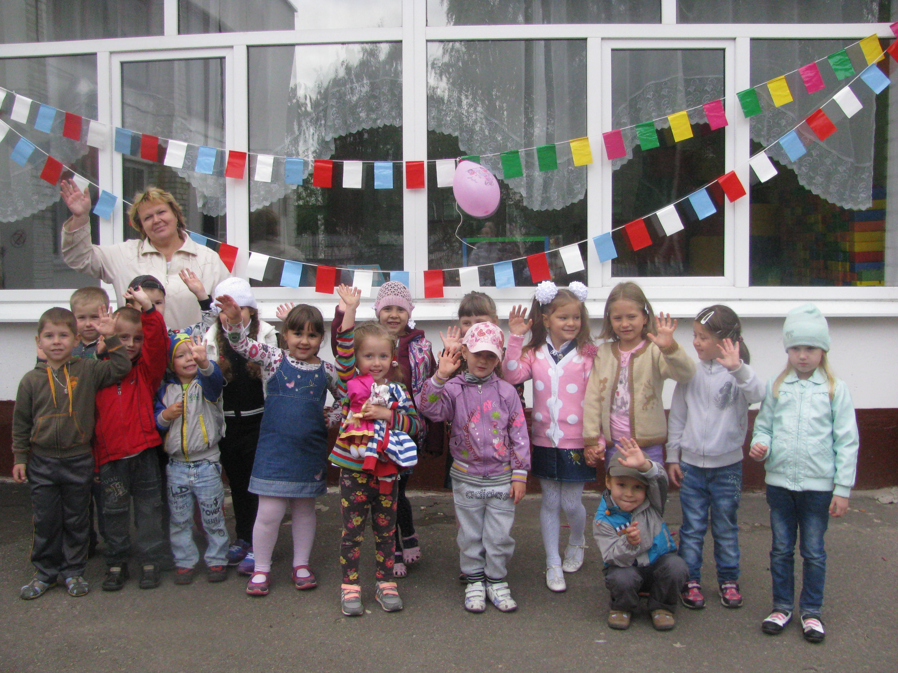
Этот день он самый лучший,
Добрый день календаря!

Slide 10
Семейные таланты Семьи наших воспитанников продемонстрировали свои творческие работы: плетение бисером, картины и игрушки из бисера, кружевные изделия…

Slide 15
Социальное партнерство: Театр «АртКураж»

Slide 18
Результаты лего - фестиваля

Slide 21
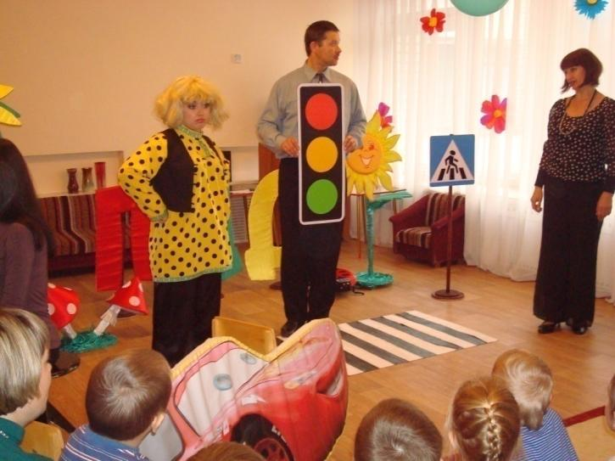
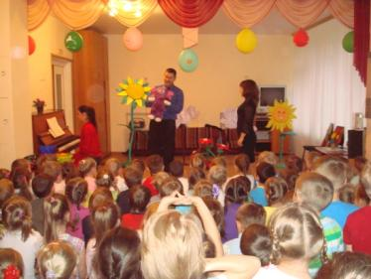
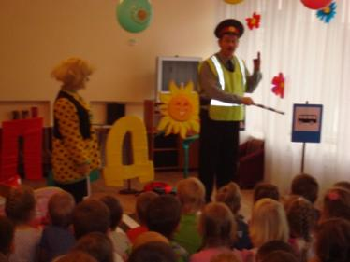
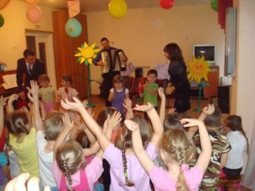
ПДД Законы дорог уважай!

Slide 22
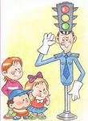
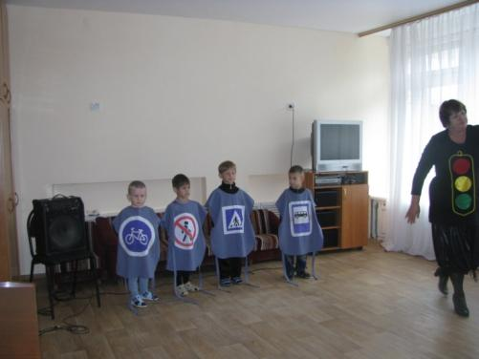
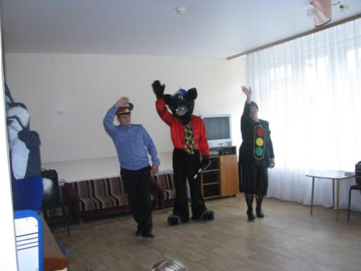
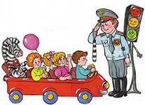
Театральная постановка «Дорожная азбука»- замечательный способ в интересной форме закрепить правила дорожного движения

Slide 23
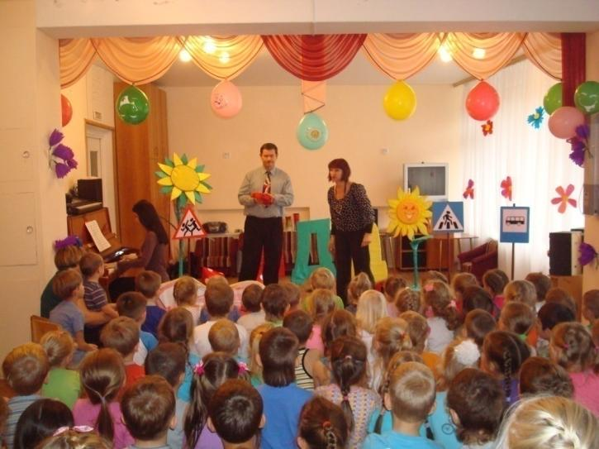

Slide 24
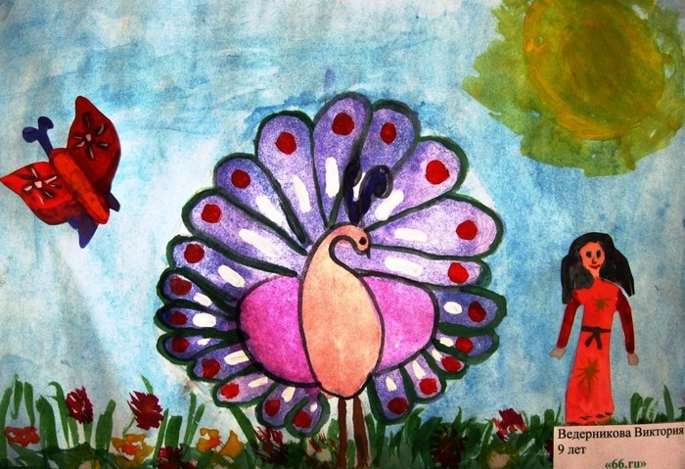
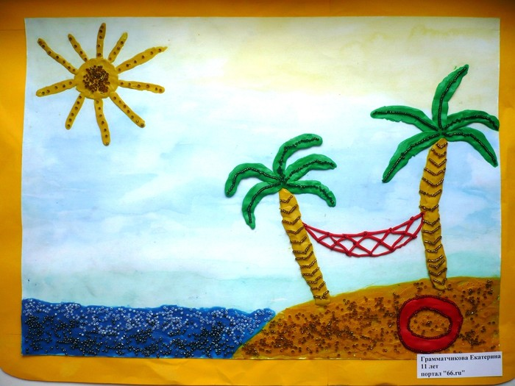
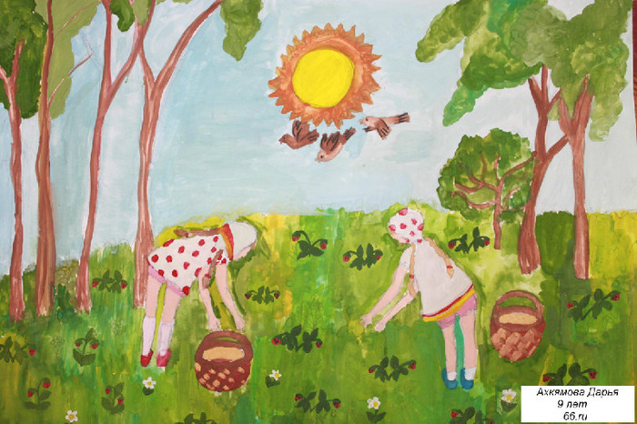
Творческий конкурс «Мечты о лете»
Никольская Соня
Глебов Денис
Махров Денис
Дружкина Настя

Slide 25
Театрализованный концерт «Ярмарка талантов»

Slide 26
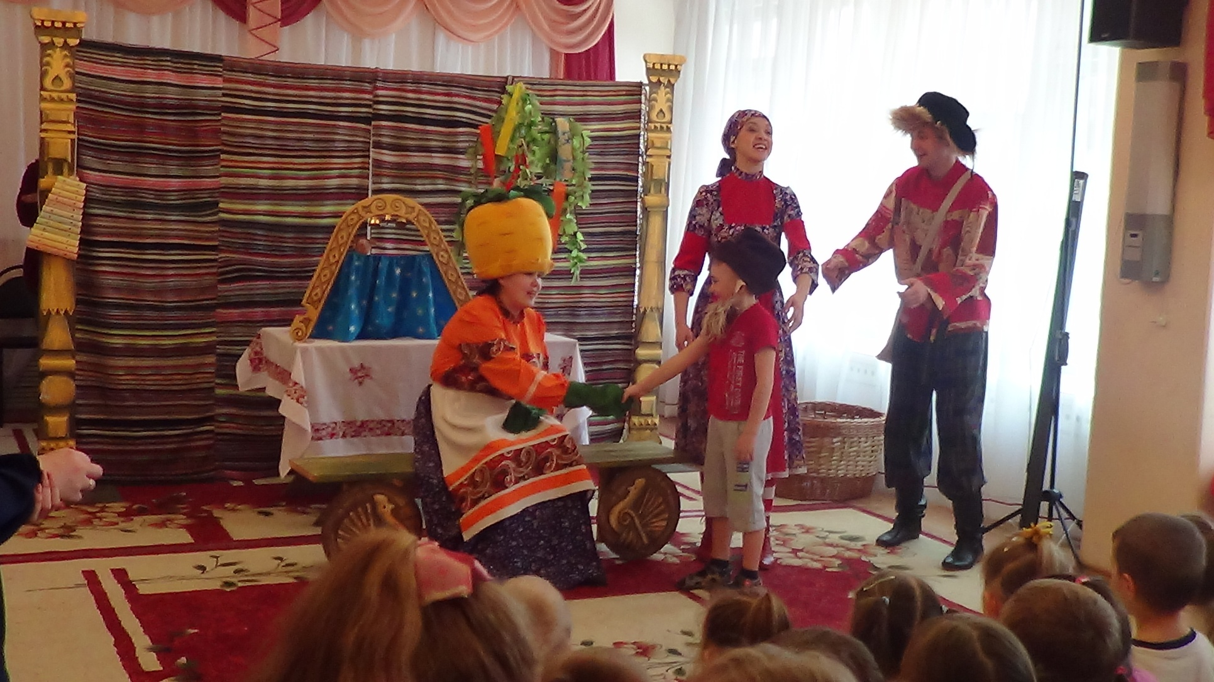
Отличились талантами и родители воспитанников

Slide 27
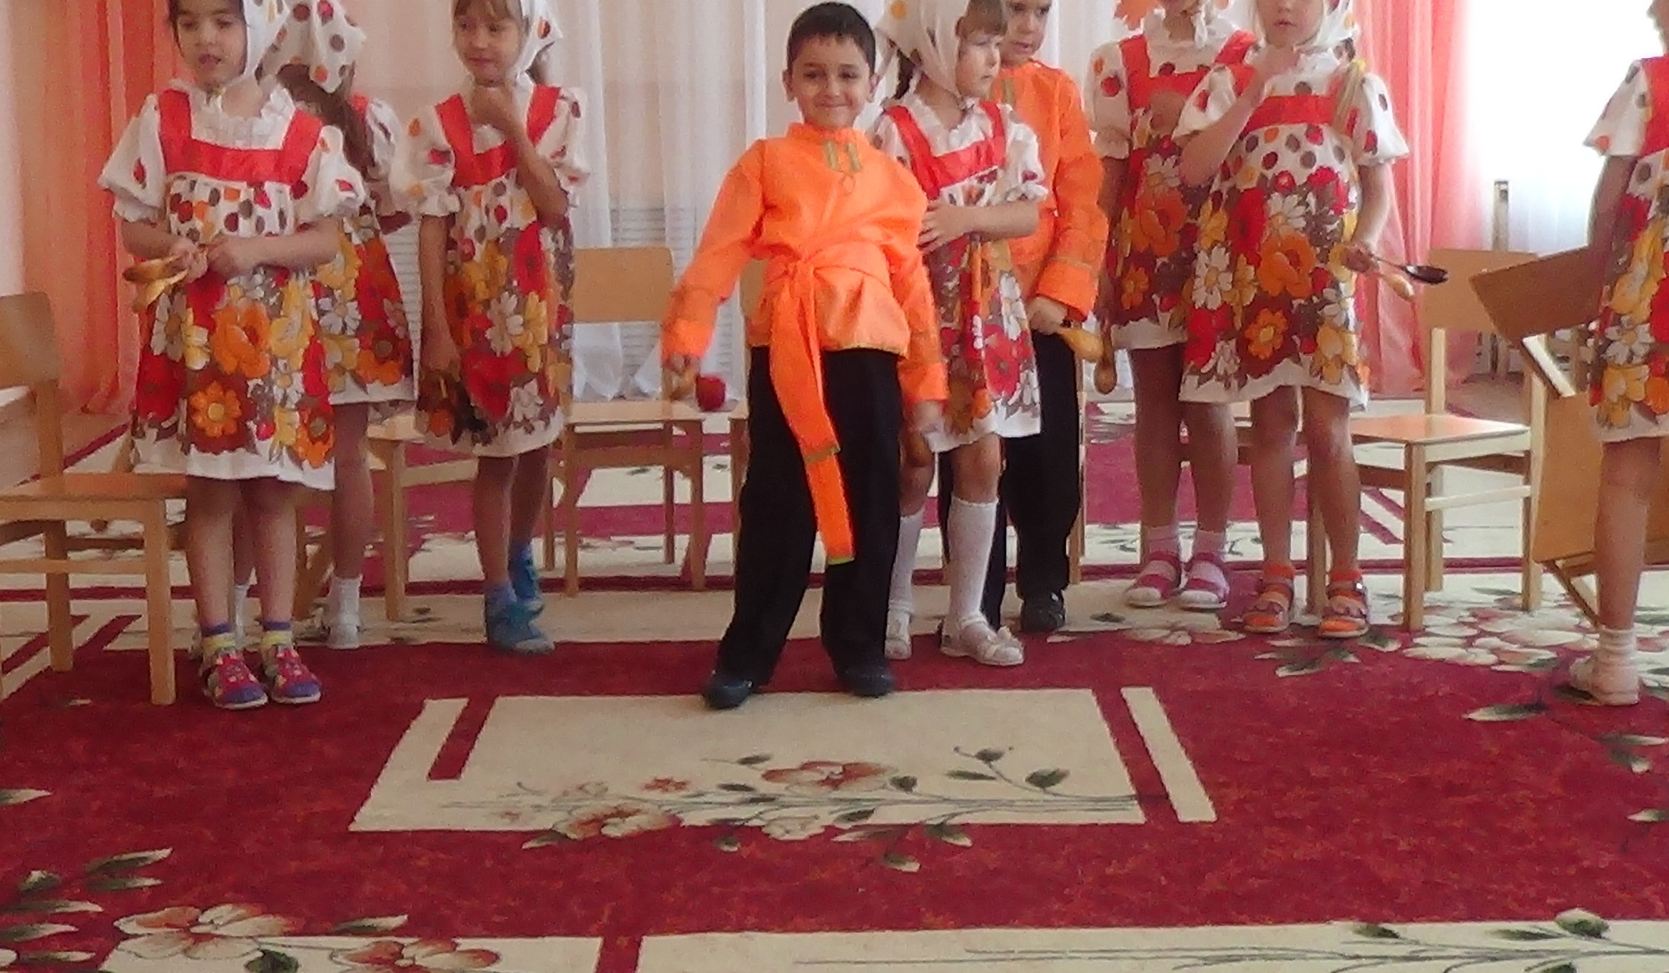

Slide 28
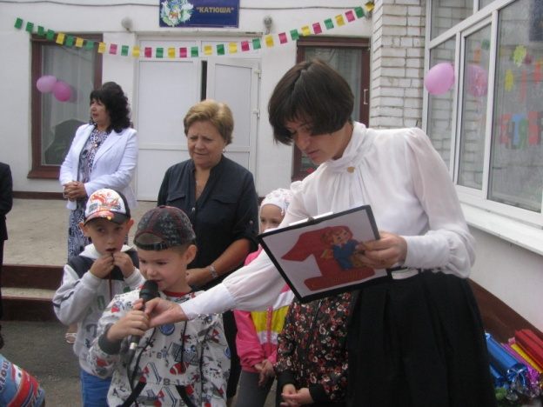
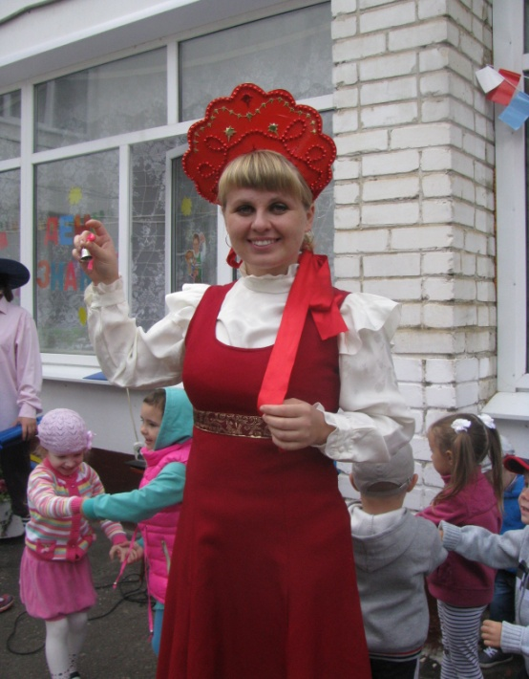
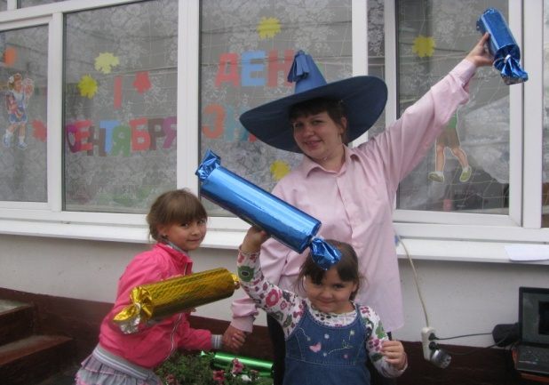
Важнейший итог данных мероприятий, который мы видим в глазах детей и родителей, – это радость от участия, создания совместного праздника

